Slide 1


TRƯỜNG TIỂU HỌC GIA THỤY
HƯỚNG DẪN HỌC TIN HỌC
LỚP 3
Giáo viên: Nguyễn Thị Tuyết

Slide 2
KIỂM TRA BÀI CŨ
Chọn câu trả lời đúng:
Câu 1: Thư mục dùng để làm gì?
A. Kết nối Internet
B. Lưu bài
C. Lưu trữ thông tin

Slide 3
KIỂM TRA BÀI CŨ
Câu 2: Các bước để tạo thư mục
Bước 1: Nháy chuột phải tại nơi cần tạo
Bước 2: Chọn New rồi chọn Folder
Bước 3: Nhập tên thư mục rồi nhấn Enter

Slide 4
Thứ hai, ngày 02 tháng 11 năm 2020
Chủ đề 2: EM TẬP VẼ
Bài 1: LÀM QUEN VỚI PHẦN MỀM HỌC VẼ (Tiết 1)
A. HOẠT ĐỘNG CƠ BẢN
1) Giới thiệu phần mềm Paint
2) Công cụ bút vẽ
3) Lưu bài vẽ

Slide 5

1) Giới thiệu phần mềm Paint
Nháy đúp chuột lên biểu tượng phần mềm Paint trên màn hình nền
Phần Mềm Paint

Slide 6
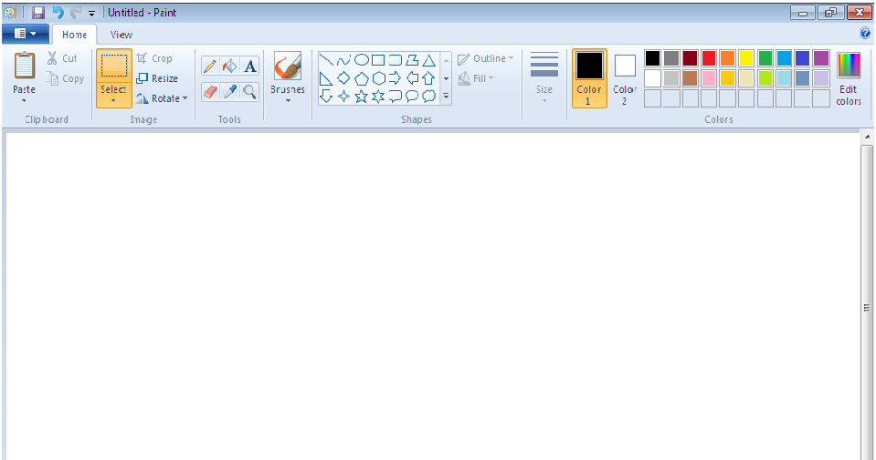
1) Giới thiệu phần mềm Paint
Bảng chọn
Vùng trang vẽ

Slide 7
1) Giới thiệu phần mềm Paint
Bảng chọn
Hộp Công cụ
Hình mẫu
Nét Vẽ
Hộp màu

Slide 8



Bài 1: LÀM QUEN VỚI PHẦN MỀM HỌC VẼ (Tiết 1)
A. HOẠT ĐỘNG CƠ BẢN
2) Công cụ bút vẽ
Các bước thực hiện:
Bước 1: Trong hộp công cụ, nháy chọn
Bước 2: Di chuyển vào vùng trang vẽ, con trỏ chuột chuyển thành . Nhấn giữ nút trái chuột để vẽ hình bất kì mà em muốn rồi thả nút chuột để hoàn thành thao tác vẽ.

Slide 9
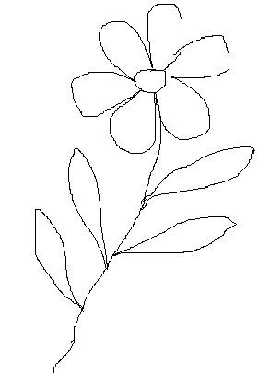
Bài 1: LÀM QUEN VỚI PHẦN MỀM HỌC VẼ (Tiết 1)
2) Công cụ bút vẽ
THỰC HÀNH
Yêu cầu:
a) Mở chương trình Paint
b) Sử dụng công để vẽ 1 bông hoa
c) Đặt tên cho bài vẽ là Bông hoa
d) Lưu bài vẽ vào thư mục đĩa D:\

Slide 10
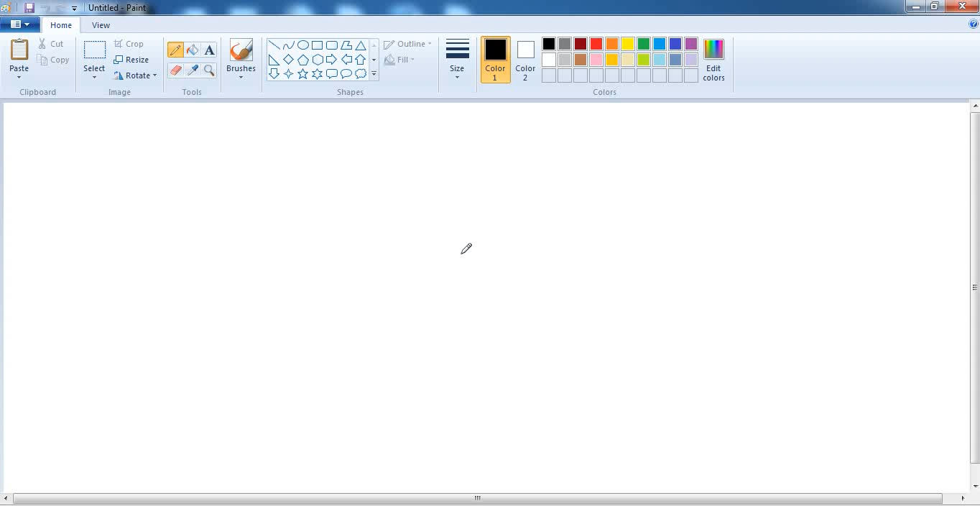

Slide 11
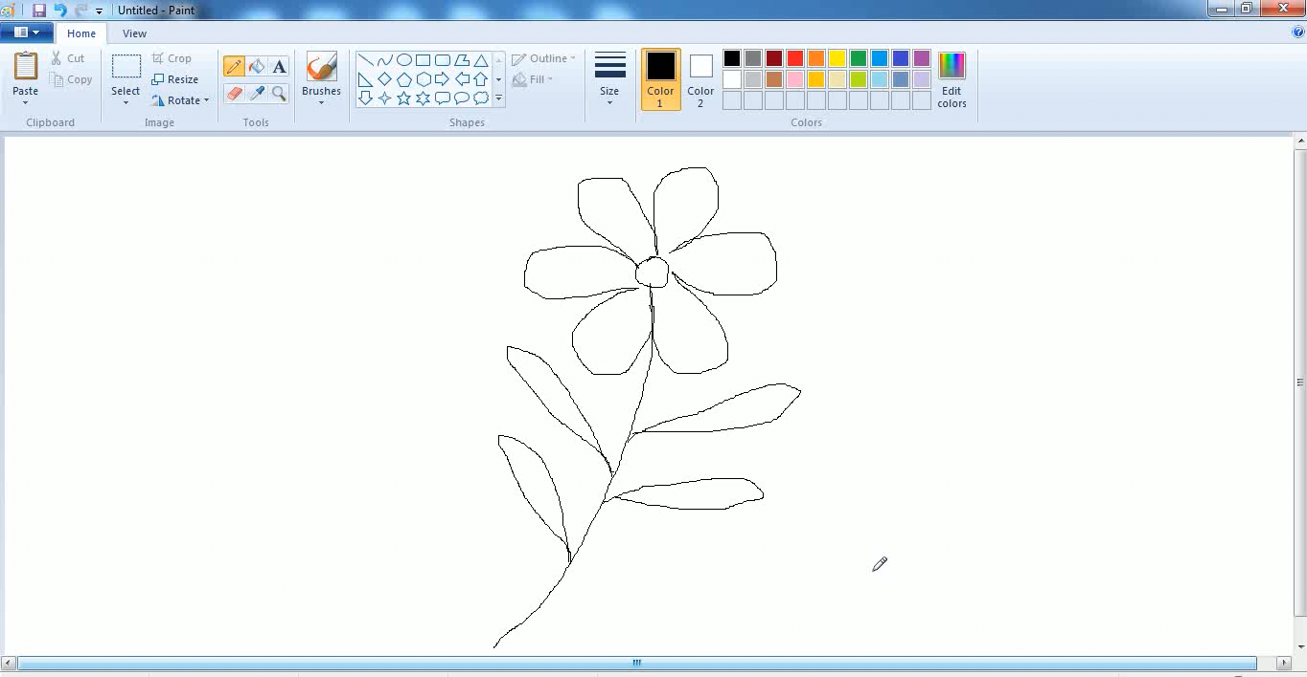

Slide 12
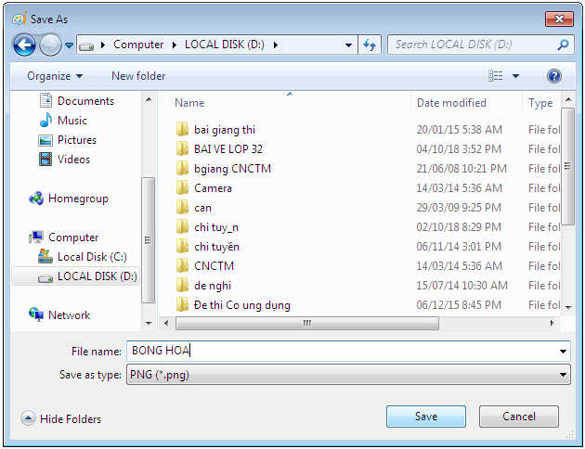
Bài 1: LÀM QUEN VỚI PHẦN MỀM HỌC VẼ (Tiết 1)
3) Lưu bài vẽ
Các bước thực hiện:
Bước 1: Nháy chọn ở phía trên góc trái phần mềm Paint, chọn Save
Bước 2: Cửa sổ Save As hiện ra như hình bên, em chọn thư mục để lưu bài vẽ.
Bước 3: Đặt tên cho bài vẽ bằng cách nháy vào ô File name rồi gõ tên bài vẽ.
Bước 4: Nháy chọn Save để lưu bài vẽ.

Slide 13
Củng cố kiến thức:
Câu 1:
Để khởi động phần mềm Paint em thực hiện như thế nào?
A. Nháy đúp chuột trái vào biểu tượng
B. Nháy chuột vào biểu tượng
C. Nháy chuột phải vào biểu tượng

Slide 14
Củng cố kiến thức:
Câu 2: Đâu là công cụ bút vẽ?
A.
B.
C.

Slide 15
Củng cố kiến thức:
Câu 3: Để lưu bài vẽ có mấy bước?
A. 2 bước
B. 4 bước
C. 5 bước

Slide 16
Bước 1: Nháy chuột vào thẻ lệnh chọn Save
Bước 2: Chọn nơi lưu (ổ D) trong cửa sổ Save As
Bước 3: Đặt tên trong ô File name
Bước 4: Nháy chọn Save để lưu bài vẽ.

Slide 17
Dặn dò
* Về nhà em xem lại nội dung bài học
* Xem trước nội dung hoạt động 4 “Mở bài vẽ đã có sẵn” và hoạt động thực hành, hoạt động ứng dụng, mở rộng để tiết sau tiếp tục thực hành.

Slide 18


Thank you!

